Slide 1
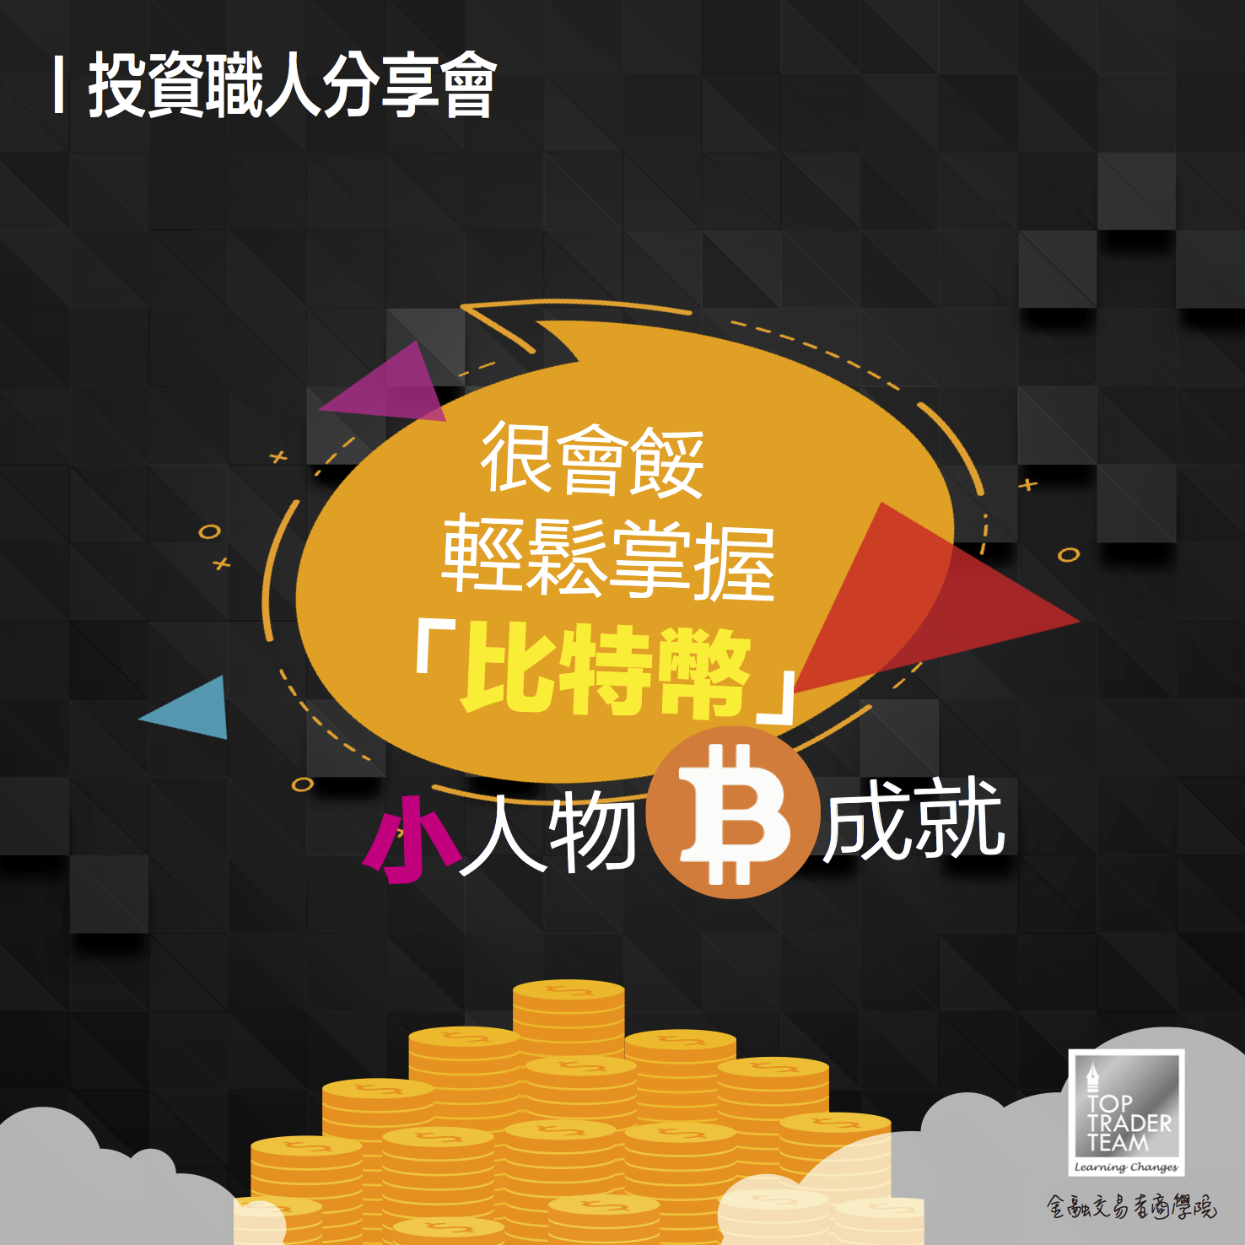

Slide 2

現職
帳聯網路科技(AMIS)股份有限公司-資深軟體工程師
工作經歷
宏達國際電子股份有限公司-資深軟體工程師
仁寶電腦工業股份有限公司-軟體工程師
學歷
長庚大學-資訊工程研究所
長庚大學-資訊工程系
Notes:
一、自我介紹
二、截圖帳號
三、減少術語的使用
四、為什麼會有這樣的特性
五、合法性取一兩個來講即可
六、本周三換成實際日期
七、加一些元素，如這個冰淇淋是0.0000幾元
八、挖礦成本，我的態度是不建議，實際上應該是怎樣
九、為什麼不建議我們挖
十、現在能買嗎？導入到自己的店舖
十一、如何買？如何持有
十二、用一般人的語言來說明

Slide 3
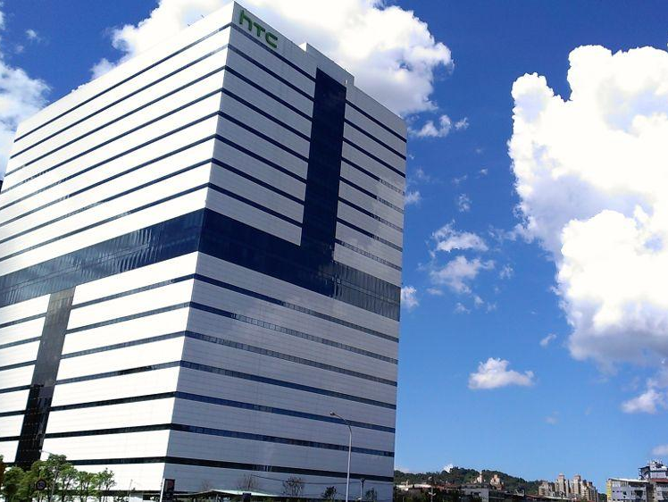

Slide 4
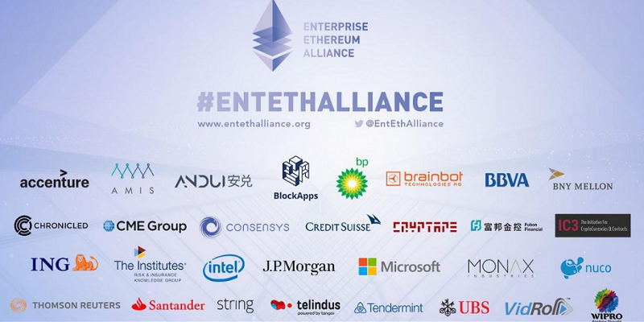

We are here!!

Slide 5

Notes:
先問大家，誰目前手上有持有的? 怎麼知道? 從哪取得?

Slide 6
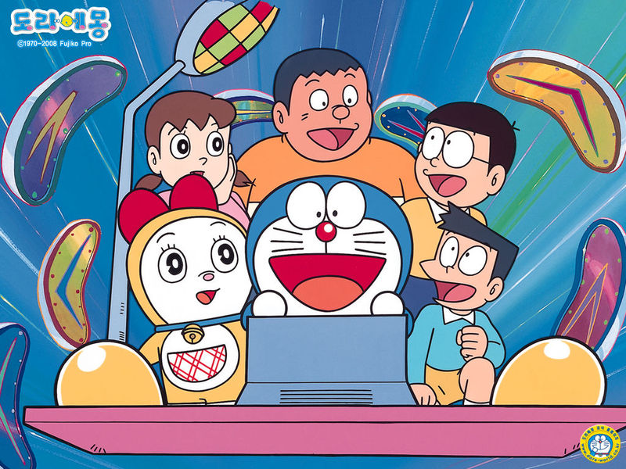
Notes:
假設身上帶上現有資產100萬
要回到哪一個時刻
投資那一樣產品最賺？
記住你的答案

Slide 7
回到2013年

Slide 8
USD 3,000

Slide 9

期貨
基金
股票

Slide 10


Slide 11





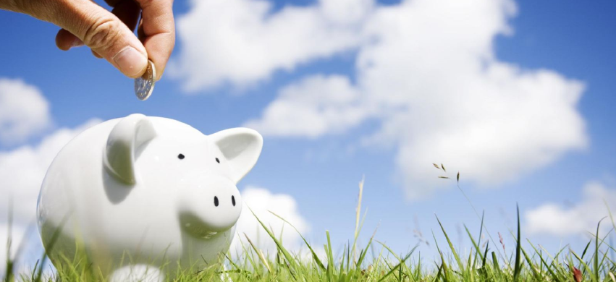

Slide 12
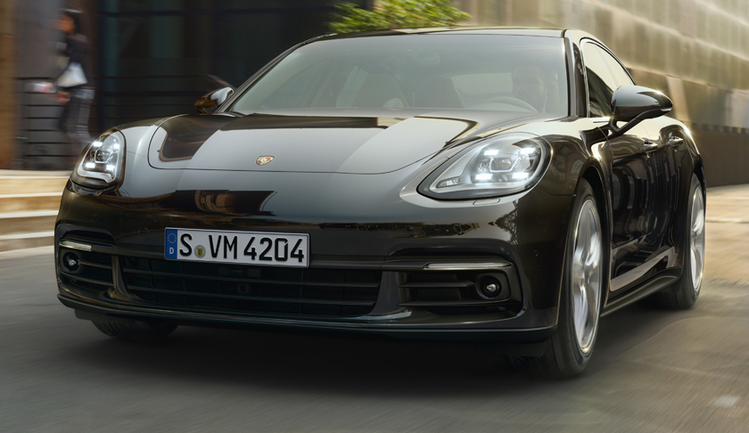
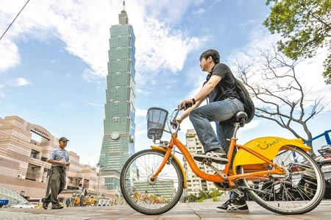
獲利檢視…
Porsche Panamera價值488萬新台幣
Ubike價值1萬元新台幣
此為扣除成本後所能購買之商品

Slide 13
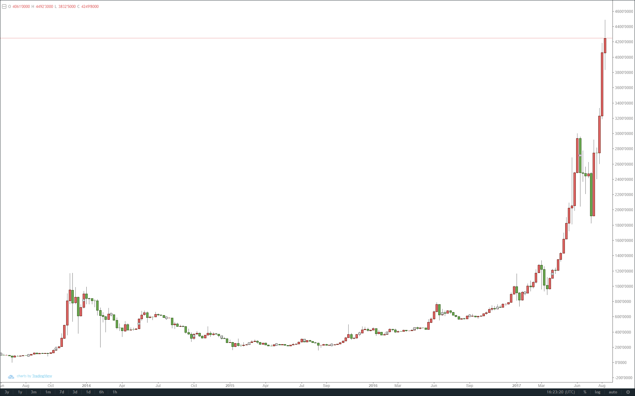
近三年走勢，週線
USD
4,600
3,000
2,000
1,000
500
100
年份
2014
2015
2016
2017
最後更新: 2017/8/17
Notes:
比特幣(btc)，剛誕生(2009/01/03)1美金 = 1300顆
現在，最高2900美金 = 1顆
你以為比特幣夠猛了? 錯
乙太幣(ether)更瘋
剛誕生(2016/03/07)，8美金 = 1顆
現在，最高346美金 = 1顆

Slide 14
2013->2017，成長60倍!!

Slide 15
Bitcoin 與定存獲利比較
台幣定存利率: http://rate.bot.com.tw/twd/2014-01-01
比特幣牌價參考: https://tradeblock.com/

Slide 16
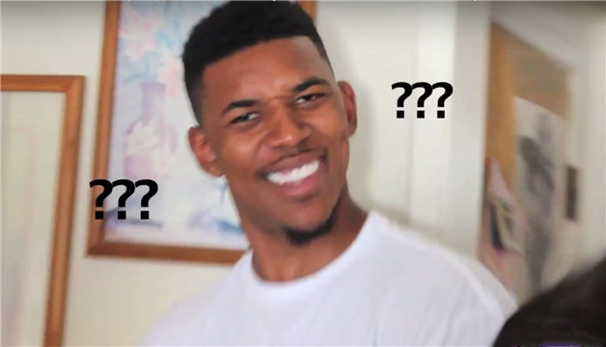
What the fuck?

Slide 17
沒跟到這一波?
親愛的，我把它全拿去買披薩了

Slide 18
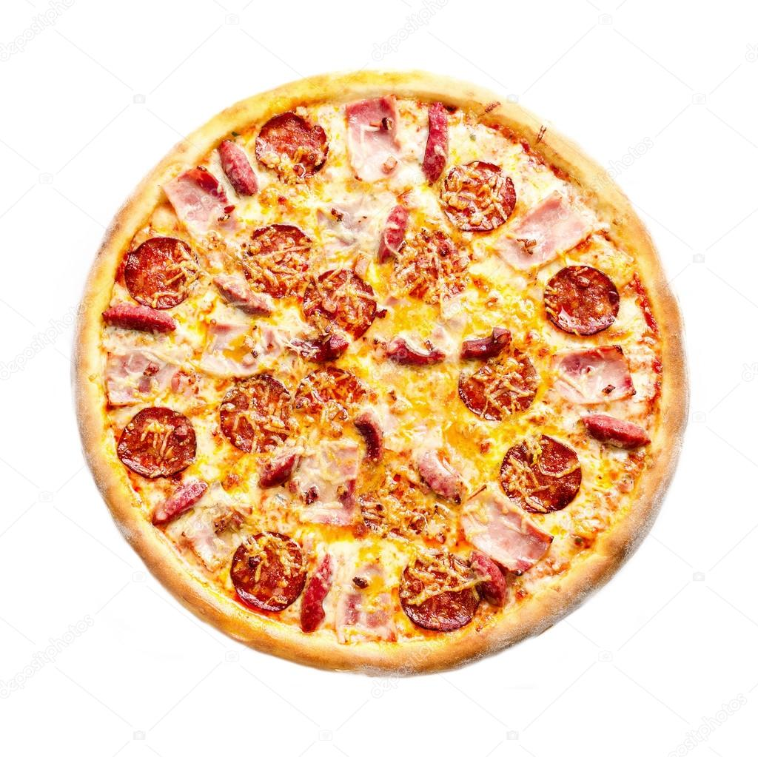
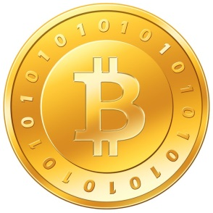
Bitcoin Pizza Day
2010年5月22日
Notes:
曾經
我擁有10,000個比特幣
我用他買了兩個披薩
我把它全吃了
幾年以後我發現
我買了全宇宙最貴的披薩

Slide 19
現今價值: 10,000*4,200(USD) 約略等於12億新台幣

Slide 20
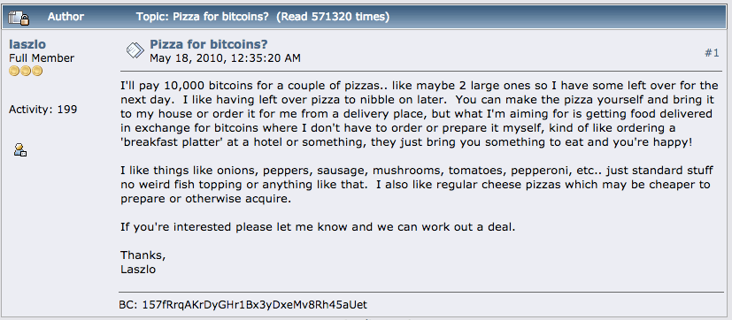
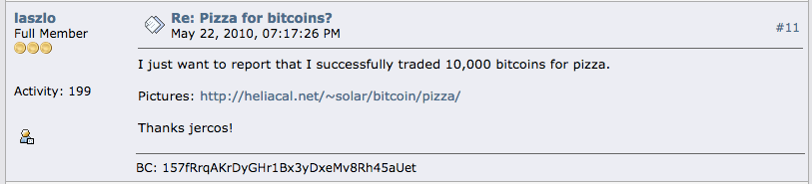
Bitcoin Pizza Day
來源: https://goo.gl/o21UHE
Notes:
為什麼是bitcoin pizza day? 第一筆比特幣支付的案例
花了多少顆買? 13000顆

Slide 21
What the fuck?

Slide 22
比特幣現在能買什麼?
你想得到的，幾乎都有

Slide 23
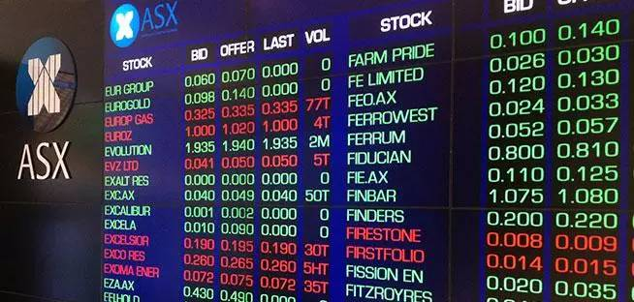
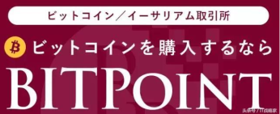
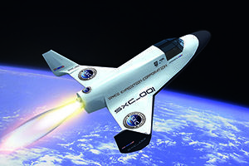




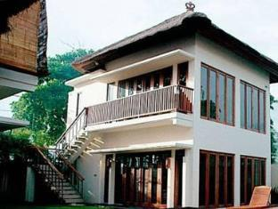




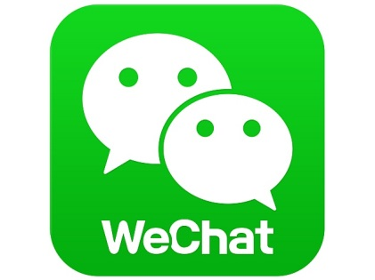
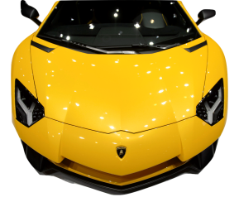

Slide 24
如何獲得比特幣?
交易所、挖礦、接收

Slide 25
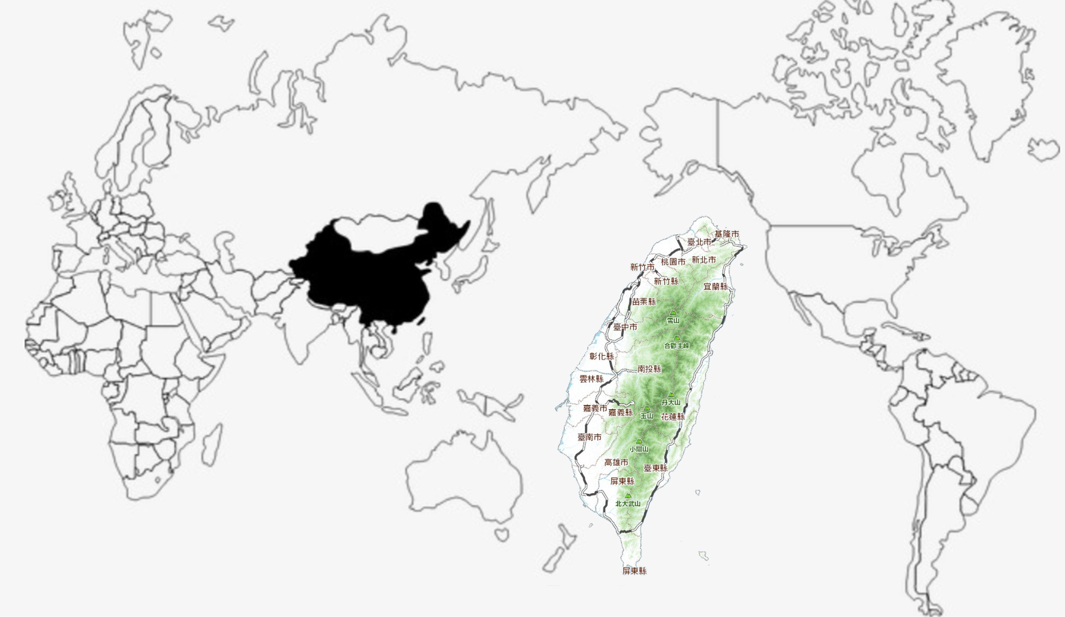






交易所買賣

Slide 26
購買比特幣方法
快來MaiCoin買幣吧!

Slide 27
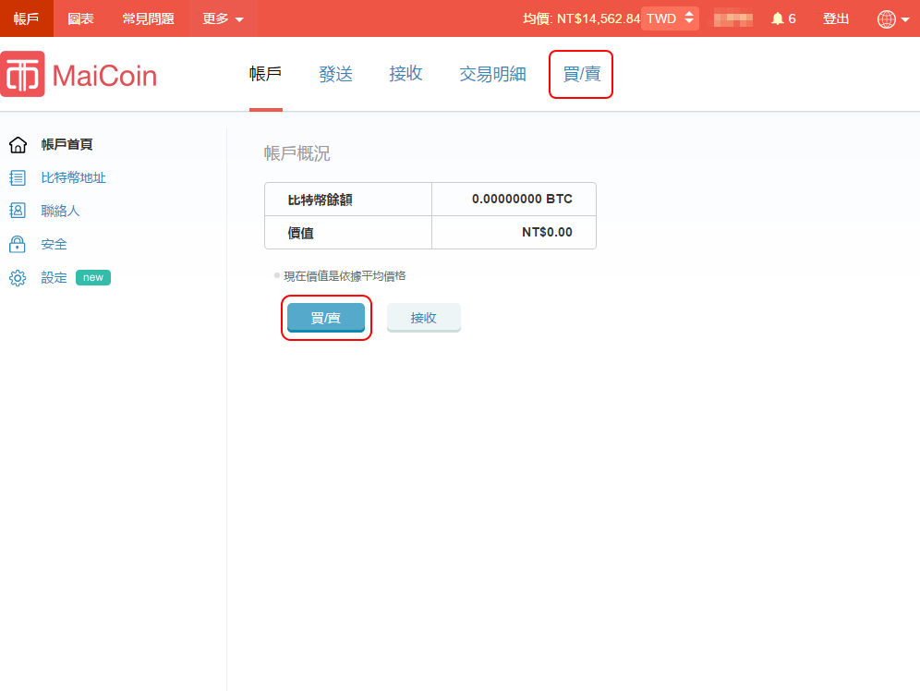
1
2
Notes:
這邊可以直接登入使用

Slide 28
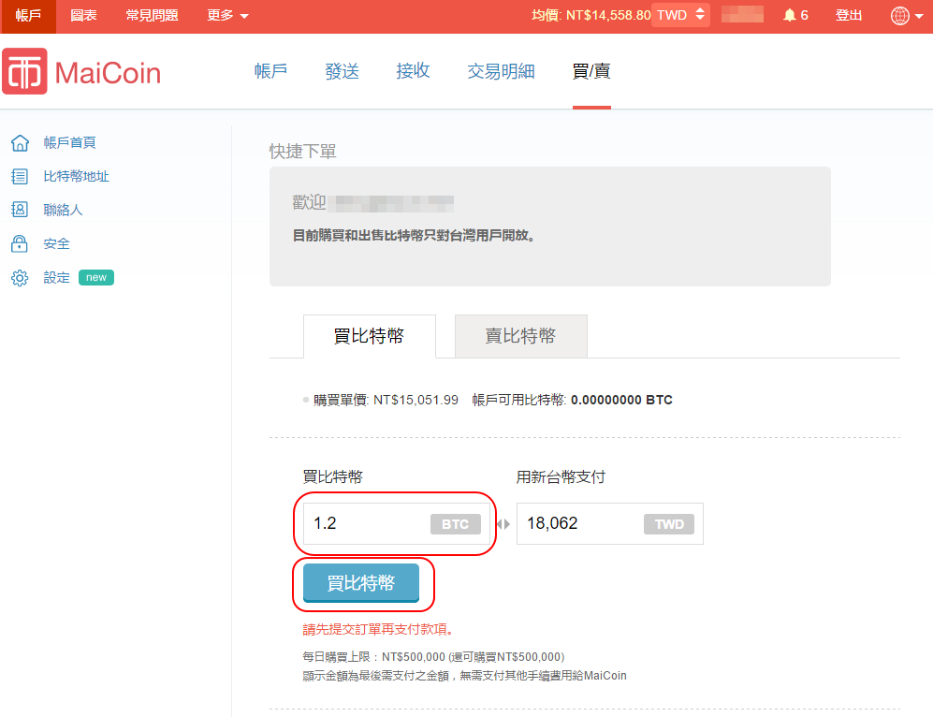
1
2
3

Slide 29
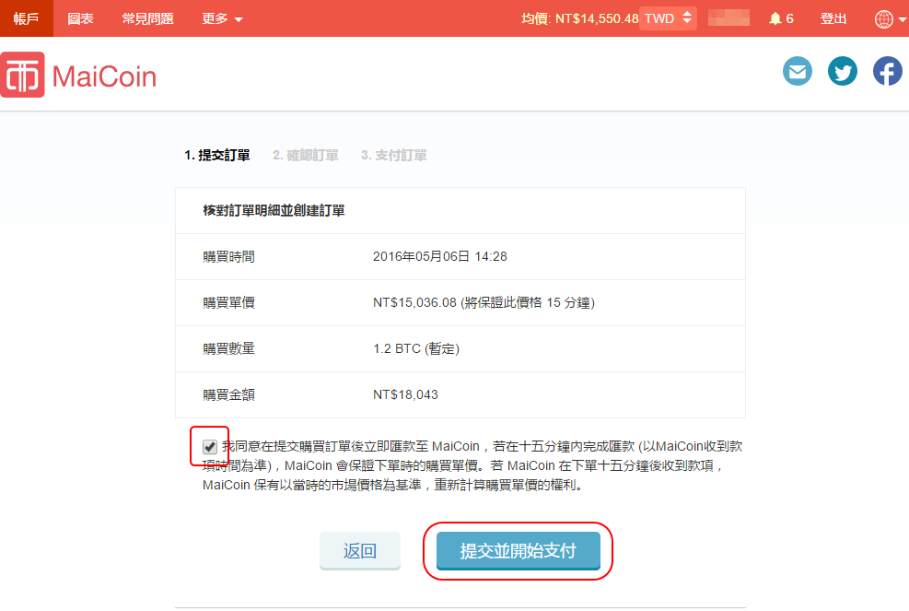
1
2

Slide 30
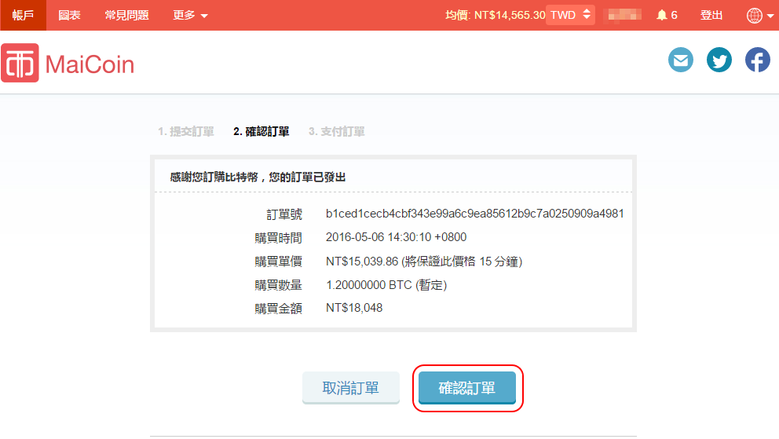
3

Slide 31
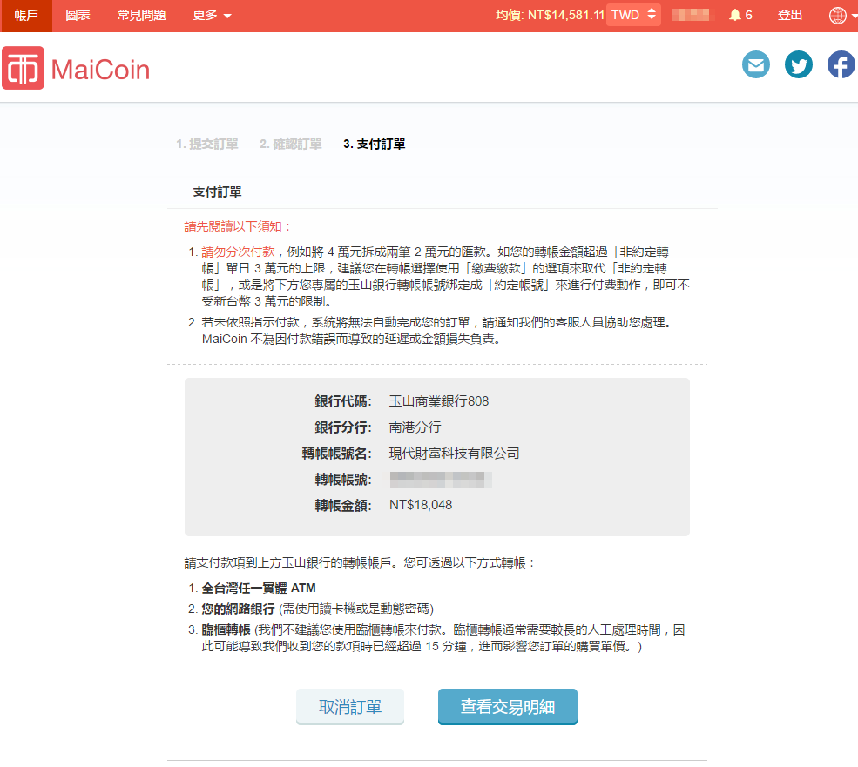

Slide 32
接收比特幣
跟轉帳一樣簡單

Slide 33
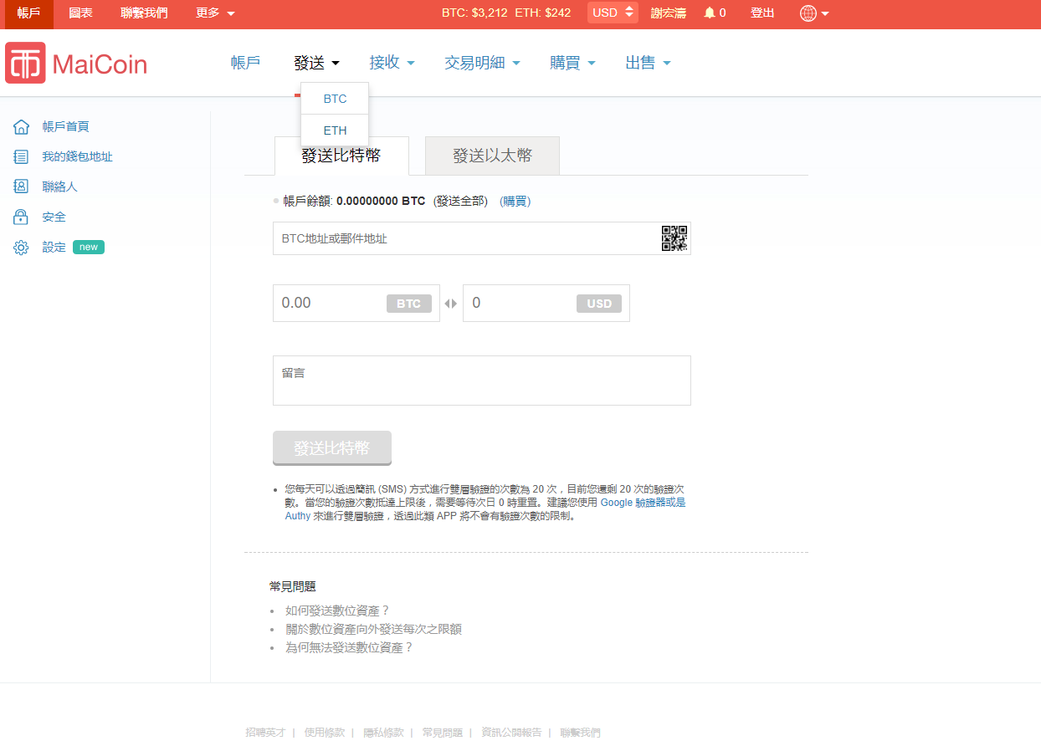
1
2
填寫對方地址
3
填寫發送的數量or金額
4
填寫備註
5

Slide 34
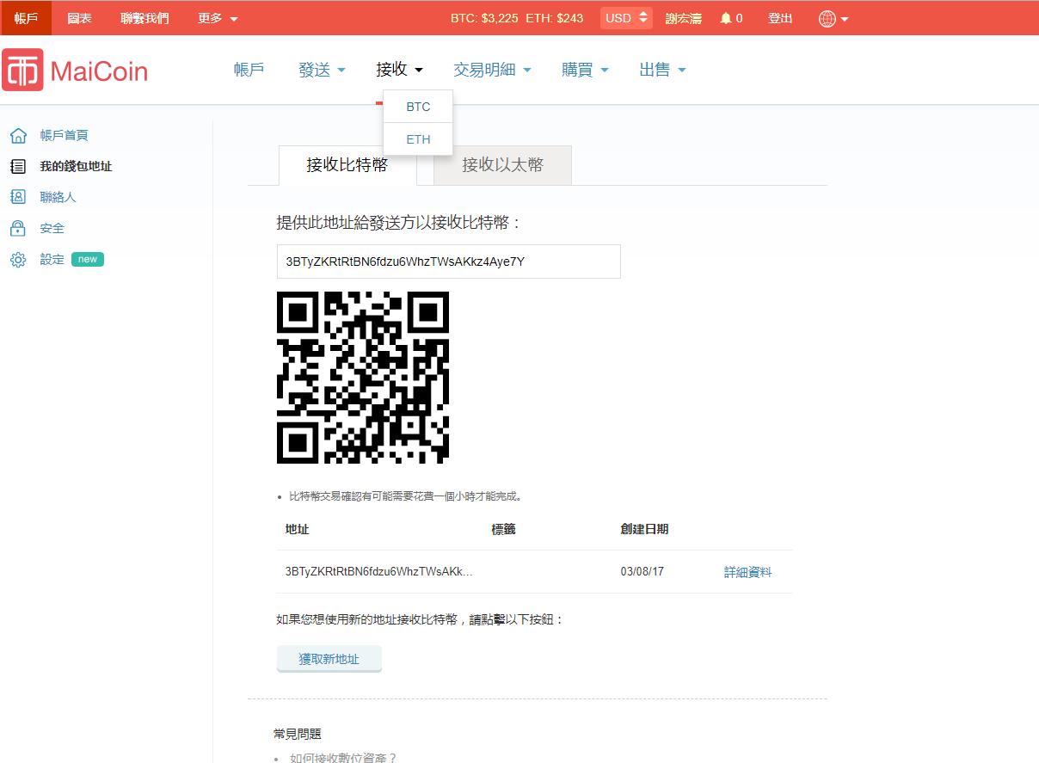
1
2
將地址提供給發送方

Slide 35
自己的錢，自己賺
挖礦去

Slide 36

XD
走錯棚了

Slide 37
組一台可挖礦的主機
品名 | 數量 | 小記
套裝主機/柯博文550 | 1 | 6,300
顯示卡/GTX-1080 | 6 | 92,450
記憶體/16G | 4 | 11,900
硬碟/HDD+SSD WD Blue | 1 | 8,499
電源供應器/1300W | 1 | 6,690
TDP耗電: 911瓦，估計價格: NTD 128,440

Slide 38
組一台可挖礦的主機
品名 | 數量 | 小記
套裝主機/柯博文550 | 1 | 6,300
顯示卡/GTX-1080 | 6 | 92,450
記憶體/16G | 4 | 11,900
硬碟/HDD+SSD WD Blue | 1 | 8,499
電源供應器/1300W | 1 | 6,690
TDP耗電: 911瓦，估計價格: NTD 128,440
等一下，有6張顯示卡? 哩丟搞喔?

Slide 39

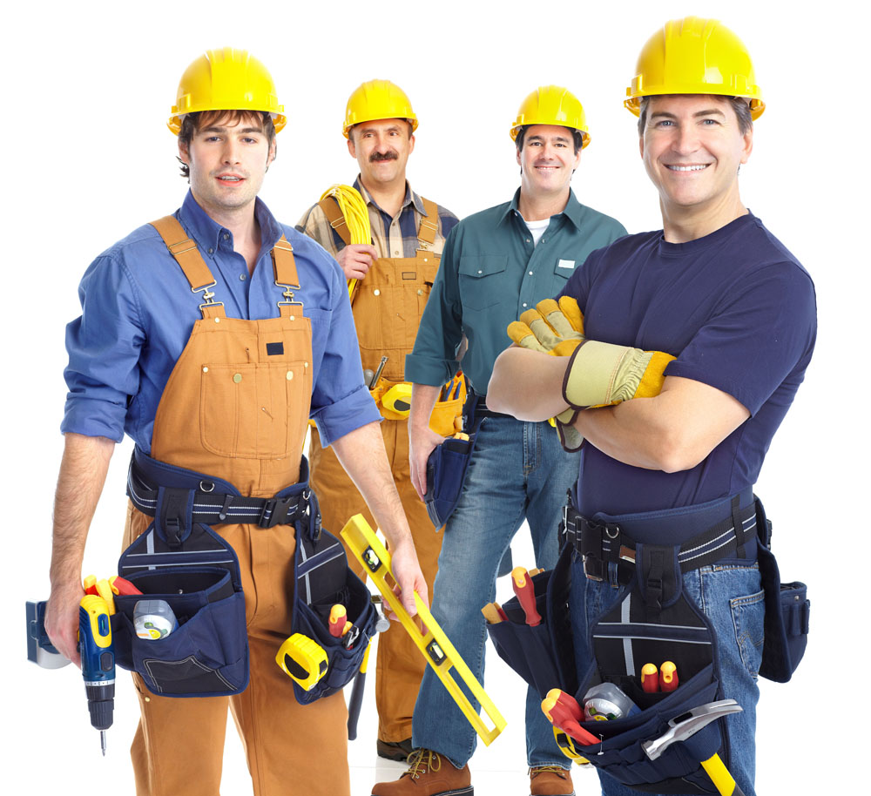
i7-7700 CPU
GTX-1080 顯示卡GPU

Slide 40
但還是沒你想的這麼簡單
人是貪婪的

Slide 41
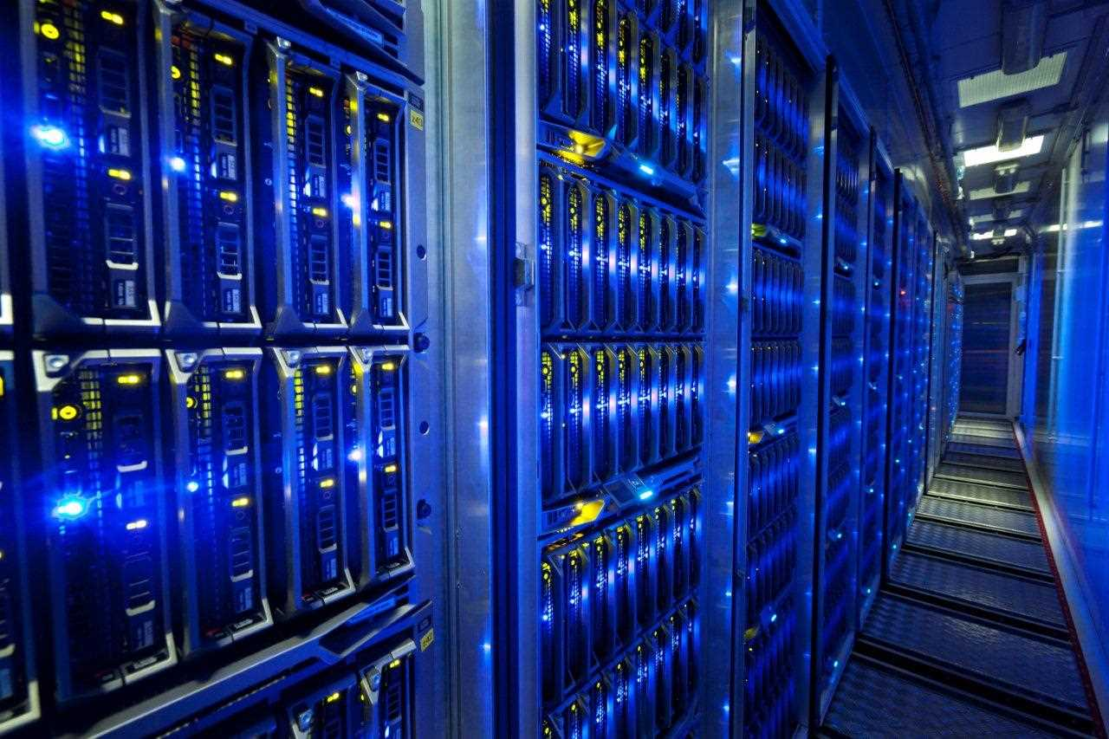

Slide 42
What the fuck?

Slide 43
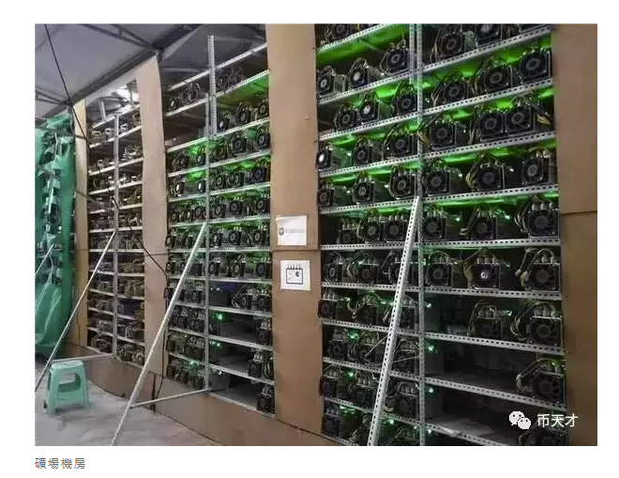

現在越來越多的人選擇四川作為比特幣挖礦的首選地 。 這裡不僅有非常廉價的電力，還有低密度的人口和寒冷的氣候，對解決礦機噪音和散熱問題有先天優勢。
來源:https://goo.gl/8RTmfD

Slide 44
講了那麼多，比特幣是什麼
高盛: 上看4800美金
Notes:
匿名
去中心化
全世界流通
低交易費用
無隱藏成本

Slide 45
Bitcoin是一個共識網路，它實現了一種新的支付系統，以數位貨幣的方式存在。它是第一個去中心化的點對點支付網路，它由用戶來支撐，不需要中央機構或中間人。從用戶的角度看，Bitcoin就像是網路上的鈔票一樣。

Slide 46


中央機構
匯出銀行
財經公司
匯入銀行
清算銀行
Notes:
低交易費用

Slide 47
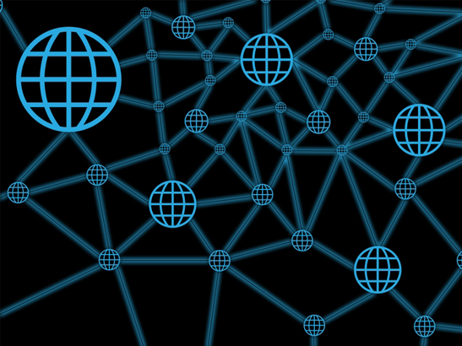
點對點支付網路

Slide 48
創始人: Satoshi Nakamoto(中本聰)
2008年11月
2009年1月
一份署名中本聰的論文被發表在網路上，標題為《比特幣：對等網路電子現金系統》（Bitcoin: A Peer-to-Peer Electronic Cash System）
推出了第一個開源的比特幣客戶端軟體，中本聰使用該軟體對第一個比特幣「區塊」（block，又稱為創始區塊，genesis block）進行「挖礦」（mining），並獲得了第一批的50個比特幣
Notes:
中本聰在metzdowd.com網站的密碼學郵寄清單中發表了一篇論文，題為《比特幣：一種對等式的電子現金系統》。論文中詳細描述了如何建立一套去中心化的電子交易體系，且這種體系不需要建立在交易雙方相互信任的基礎之上
2009年1月開始，比特幣的價值是由Bitcointalk論壇上的使用者彼此協商，包含那1萬個比特幣兌換披薩

Slide 49
創始人: Satoshi Nakamoto(中本聰)
2010年12月5日
在維基解密泄露美國外交電報事件期間，比特幣社群呼籲維基解密接受比特幣捐款以打破金融封鎖。中本聰表示堅決反對，認為比特幣還在搖籃中，經不起衝突和爭議。七天後的12月12日，他在比特幣論壇中發表了最後一篇文章，提及了最新版本軟體中的一些小問題，隨後不再露面，電子郵件通訊也逐漸終止

Slide 50
比特幣的交易運作原理
深入淺出

Slide 51
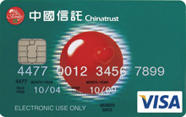
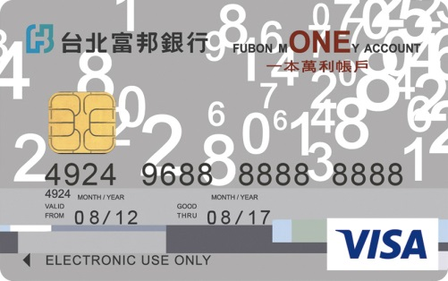
傳統的交易方式
匯出銀行
財經公司
匯入銀行
Edwin的銀行卡
清算銀行
Jerry的銀行卡

Slide 52
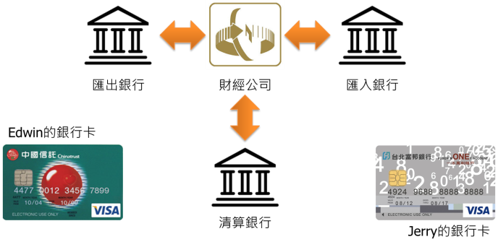
交易情境圖
假設Edwin想轉10塊錢給Jerry
Edwin
確定轉出帳號
Edwin必須輸入正確的密碼
帳號餘額要夠
輸入帳號時不能手殘
可能要承受跨行轉帳手續費
按下轉出
清算銀行(每天下午三點~三點半)
確認是Edwin所發出的交易
Edwin所在的銀行和Jerry所在的銀行做清算，確認兩間銀行的餘額
Jerry
坐著等錢進到我跟Edwin所約定的帳號

Slide 53
交易情境圖
假設Edwin想轉10塊錢給Jerry
Edwin
確定轉出帳號
Edwin必須輸入正確的密碼
帳號餘額要夠
輸入帳號時不能手殘
可能要承受跨行轉帳手續費
按下轉出
清算銀行(每天下午三點~三點半)
確認是Edwin所發出的交易
Edwin所在的銀行和Jerry所在的銀行做清算，確認兩間銀行的餘額
Jerry
坐著等錢進到我跟Edwin所約定的帳號

Slide 54
比特幣地址
比特幣地址形同銀行帳號
地址經由密鑰產生器搭配密碼而產生
地址由 27 到 34 個之間的英文或數字所構成
此地址用來存放你的比特幣，比特幣被密鑰鎖住
範例: 3BTyZKRtRtBN6fdzu6WhzTWsAKkz4Aye7Y

Slide 55
準備轉出比特幣
Edwin必須確保手頭上的比特幣是足夠的
對方位址絕不能打錯，打錯就回不來了
可能須支付極低額的手續費，約略0.0001 比特幣
在此筆交易上，用自己的私人密鑰簽章

Slide 56


發送一筆比特幣交易
付款人: 0x111…111
收款人: 0x222…222
數量: 10
來源: 帳本第一頁
[0x111…111的密鑰簽章]
0x111…111(Edwin)
0x222…222(Jerry)

Slide 57
交易情境圖
假設Edwin想轉10塊錢給Jerry
Edwin
確定轉出帳號
Edwin必須輸入正確的密碼
帳號餘額要夠
輸入帳號時不能手殘
可能要承受跨行轉帳手續費
按下轉出
清算銀行(每天下午三點~三點半)
確認是Edwin所發出的交易
Edwin所在的銀行和Jerry所在的銀行做清算，確認兩間銀行之間的交易紀錄，以及餘額
Jerry
坐著等錢進到我跟Edwin所約定的帳號

Slide 58
帳本
交易清單：
0x111…111 -> 0x222…222(10)
0x333…333 -> 0x444…444(3)
…
上一帳本編號：0x111
幸運數字：
本次帳本編號（手寫無效，共256碼）：

Slide 59
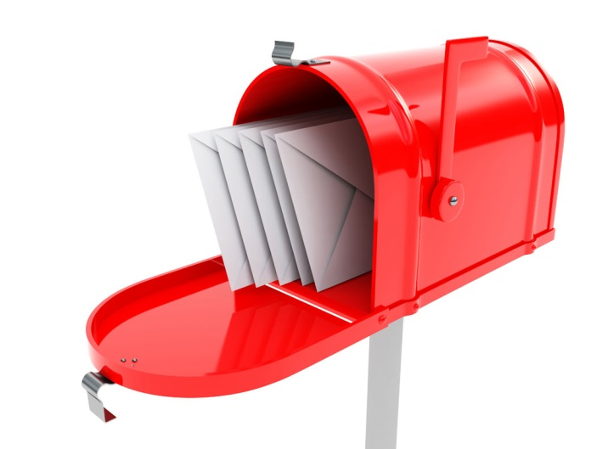

礦工
每個礦工家門都有蒐集交易單的箱子，定時取出塞入帳本
驗證每一筆交易真實性
不斷計算幸運數字，藉以取得報酬(比特幣)
將帳本餵入帳本編號生成器可獲得帳本編號
帳本編號須小於某個數值，此次編號有效
編號有效，需廣播帳本給其他礦工
其他礦工收到後會停止挖礦，進行驗證
驗證有效，繼續下一個帳本

Slide 60

帳本編號生成器
每個礦工都有
生成的編號與帳本上的內容有關
如果更動帳本上的資訊，編號將會面目全非
所有交易單皆須放入，且會驗證保密簽章
交易清單：
0x111…111 -> 0x222…222(10)
0x333…333 -> 0x444…444(3)
…
上一帳本編號：0x00004835…654
幸運數字：123
本次帳本編號（手寫無效，共256碼）：
交易清單：
0x111…111 -> 0x222…222(10)
0x333…333 -> 0x444…444(3)
…
上一帳本編號：0x00004835…654
幸運數字：123
本次帳本編號：0x00004686…654

Slide 61
礦工的一生
交易清單：
0x111…111 -> 0x222…222(10)
0x333…333 -> 0x444…444(3)
…
上一帳本編號：0x00004835…654
幸運數字：123
本次帳本編號（手寫無效，共256碼）：
交易清單：
0x111…111 -> 0x222…222(10)
0x333…333 -> 0x444…444(3)
…
上一帳本編號：0x00004835…654
幸運數字：123
本次帳本編號：0x10434686…654
失敗
…
…
交易清單：
0x111…111 -> 0x222…222(10)
0x333…333 -> 0x444…444(3)
…
上一帳本編號：0x00004835…654
幸運數字：124
本次帳本編號（手寫無效，共256碼）：
交易清單：
0x111…111 -> 0x222…222(10)
0x333…333 -> 0x444…444(3)
…
上一帳本編號：0x00004835…654
幸運數字：124
本次帳本編號：0x04568086…457
失敗
…
…
交易清單：
0x111…111 -> 0x222…222(10)
0x333…333 -> 0x444…444(3)
…
上一帳本編號：0x00004835…654
幸運數字：125
本次帳本編號（手寫無效，共256碼）：
交易清單：
0x111…111 -> 0x222…222(10)
0x333…333 -> 0x444…444(3)
…
上一帳本編號：0x00004835…654
幸運數字：125
本次帳本編號：0x00000086…432
成功

Slide 62
帳本之間是有關連的!
交易清單：
0x111…111 -> 0x222…222(10)
0x333…333 -> 0x444…444(3)
…
上一帳本編號：0x111
幸運數字：123
本次帳本編號：0x00000086…432
交易清單：
0x222…444 -> 0x352…415(0.5)
0x333…333 -> 0x463…778(1)
…
上一帳本編號：0x00000086…432
幸運數字：225
本次帳本編號：0x00000097…653
交易清單：
0x222…444 -> 0x352…415(0.5)
0x333…333 -> 0x463…778(1)
…
上一帳本編號：0x00000097…653
幸運數字：785
本次帳本編號：0x00000097…653

Slide 63
交易情境圖
假設Edwin想轉10塊錢給Jerry
Edwin
確定轉出帳號
Edwin必須輸入正確的密碼
帳號餘額要夠
輸入帳號時不能手殘
可能要承受跨行轉帳手續費
按下轉出
清算銀行(每天下午三點~三點半)
確認是Edwin所發出的交易
Edwin所在的銀行和Jerry所在的銀行做清算，確認兩間銀行之間的交易紀錄，以及餘額
Jerry
坐著等錢進到我跟Edwin所約定的帳號

Slide 64
確認完成交易
付款人: 0x111…111
收款人: 0x222…222
數量: 10
來源: 帳本第一頁
[0x111…111的保密簽章]
交易清單：
0x111…111 -> 0x222…222(10)
0x333…333 -> 0x444…444(3)
…
上一帳本編號：0x00004835…654
幸運數字：125
本次帳本編號：0x00000086…432
0x111…111(Edwin)
0x222…222(Jerry)

Slide 65
貼心小叮嚀-比特幣
地址儲存比特幣
礦工貢獻算力，以獲得報酬(比特幣)
每一筆交易平均45分鐘完成
每一筆交易發送後無法取消
每一筆交易，儲存在各個人、礦工身上
帳本間是串連的，因此可追溯任何交易明細
限量2100萬顆，市面上已近1650萬顆在流通
估計2040年全數被礦工挖出，一顆12萬台幣

Slide 66
區塊鏈是什麼?
IBM、麥肯錫、高盛報告：改變金融的革命性技術

Slide 67
區塊鏈(Block chain)
區塊鏈是比特幣底層的基礎技術，區塊鏈技術由密碼學、數學、演算法及經濟模型所組成，結合點對點的網路關係(P2P)，並採用分散式共識演算法，來解決傳統分散式資料庫的同步問題，可說是一套整合跨領域技術的基礎建設。

Slide 68
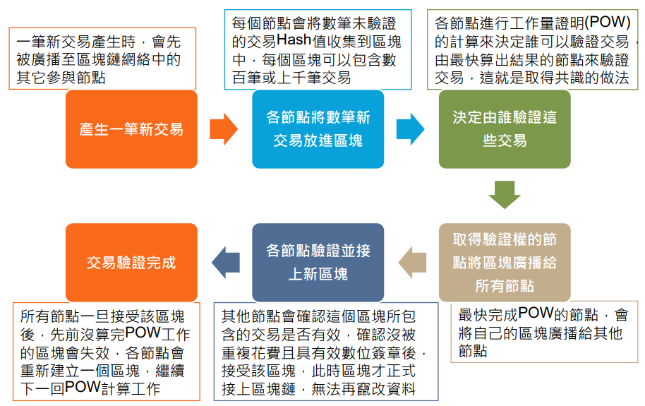
區塊鏈運作流程
來源:https://goo.gl/exsvff

Slide 69
區塊鏈的特色
匿名、公開、快速、不可竄改

Slide 70
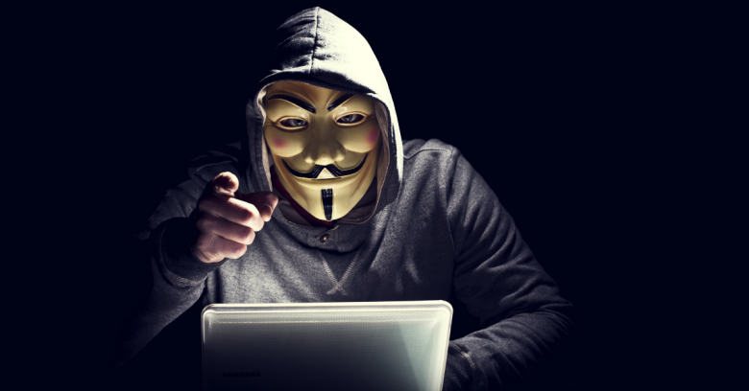
Notes:
匿名

Slide 71
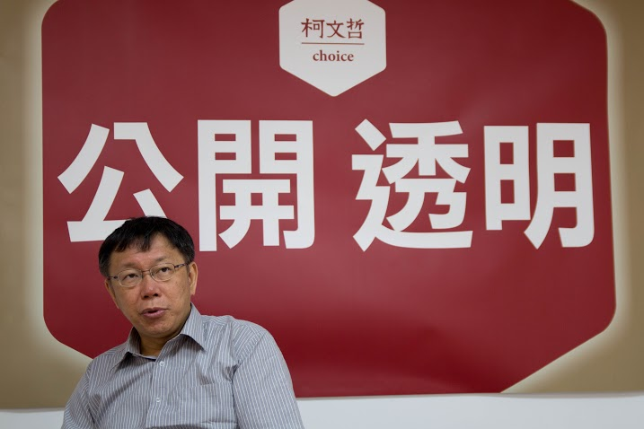
來源:https://goo.gl/v4zM7h

Slide 73
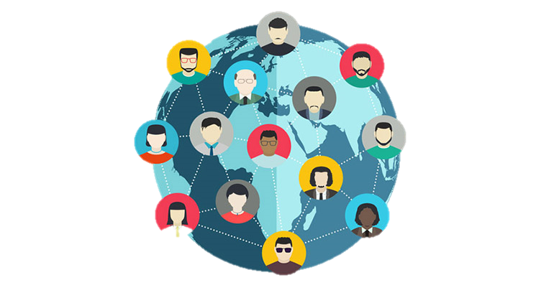
Notes:
全世界流通
參考:https://read01.com/nkD4no.html
另一張代表圖:http://bbs.laicaijie.com/web/jrxuetang/20160822/1549.html

Slide 74
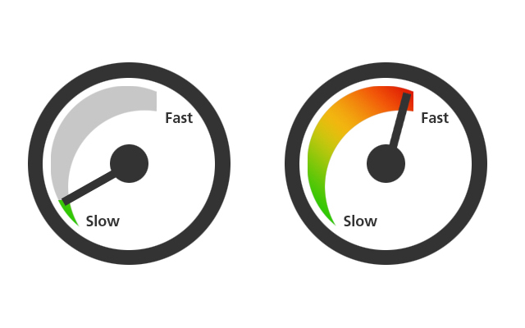
傳統銀行一天清算一次
區塊鏈16秒一次

Slide 75
區塊鏈平台
創始人年紀僅23歲…

Slide 76


創始人Vitalik Buterin
代表的數位貨幣: 以太幣(Eth)
特色
開源平台，開發社群穩固，不斷增長
智慧型合約，任何人皆可在上面開發應用程式
權益證明

Slide 77
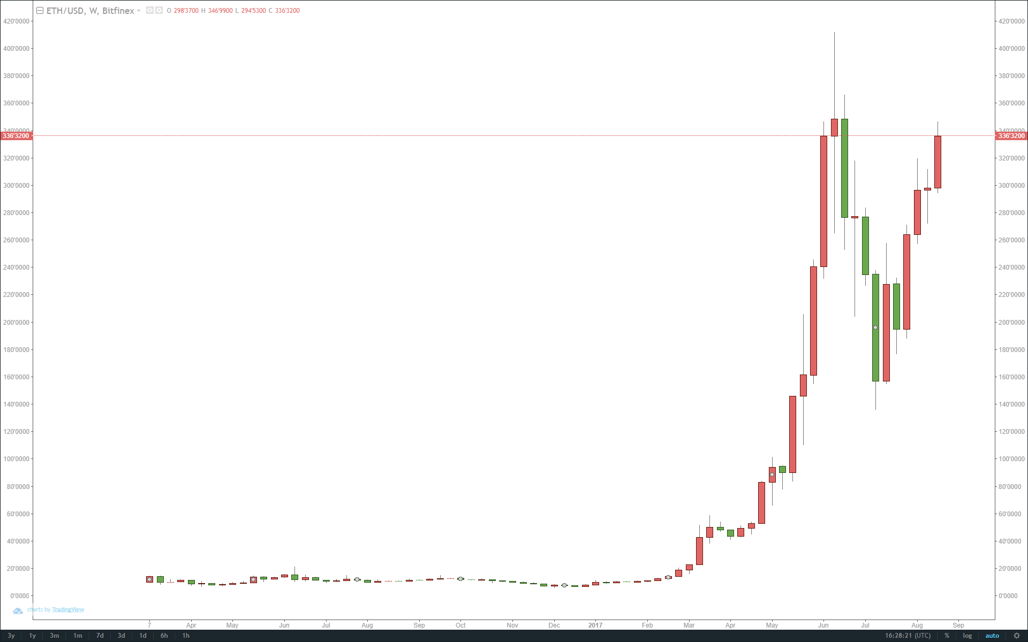
近三年走勢，週線
USD
300
200
100
20
年份/月
2016/3
2017/1
2017/7
最後更新: 2017/8/17

Slide 79
區塊鏈到底在夯什麼?
高盛: 區塊鏈從Airbnb到股市及身分檢驗，將大顯身手

Slide 80
交易資產
實體資產
車子、船、藝術品，還有很多…等等
抽象資產
債券、股票、遺囑、專利、許可證…等等
數位資產
音樂、圖檔…等等
商務網路
供應商、製造商、經銷網路、消費者

Slide 81
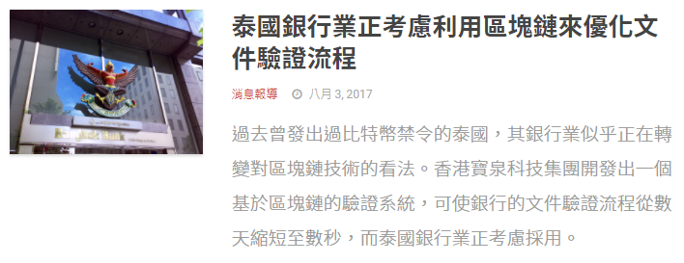
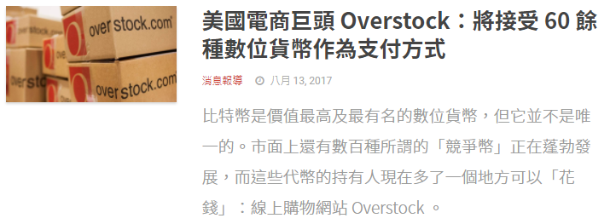
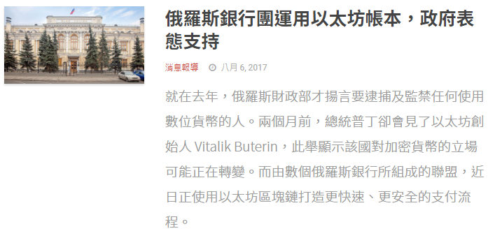
來源:https://goo.gl/9tuWiW

Slide 82
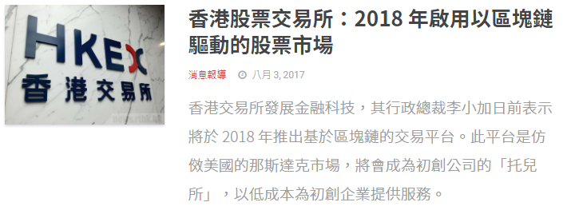
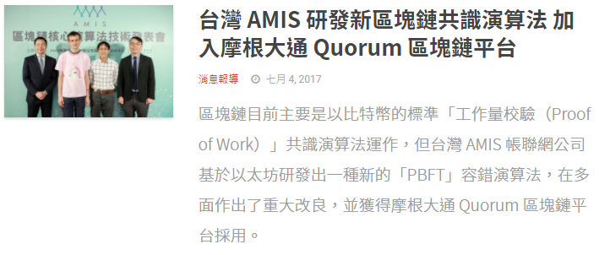
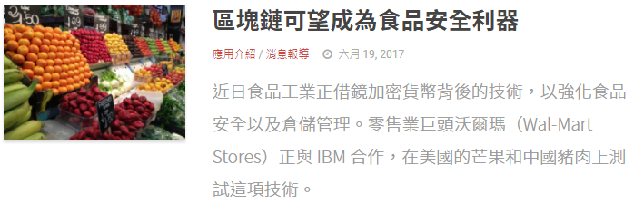
來源:https://goo.gl/9tuWiW

Slide 83
貼心小叮嚀-區塊鏈
私人密鑰用來儲存你的以太幣(Eth)
礦工貢獻算力，以獲得報酬
每一筆交易平均30秒完成
每一筆交易發送後無法取消
每一筆交易，儲存在各個人、礦工身上
帳本間是串連的，因此可追溯任何交易明細
沒有限量，市面上已有9400萬顆以太幣在流通

Slide 84
數位貨幣的未來
許多商家不再置身事外
絕大多數的錢都是以數字存在於電腦
人民對政府的不信任
以密碼學、數學、演算法及經濟模型所組成的貨幣機制: 比特幣、以太幣
比特幣的基礎技術: 區塊鏈
開放原始碼、公開的標準，以及監控架構支持

Slide 85
合法性
台灣&美國:無明顯表態，持平開放態度。
日本: 2017年4月，新版支付服務法承認虛擬貨幣的合法支付地位。
中國: 2017年2月對比特幣進行監管機制。
印度: 2017年6月，政府委員決定監管比特幣市場。
澳洲: 2017年7月1日起，視比特幣為貨幣之一，並且免除商品與服務稅（GST）
Notes:
日本:https://finance.technews.tw/2017/05/02/bitcoin-ether-popular/
印度:http://www.finet.hk/Newscenter/news_content/594ae6f4e4b0d1966a294b89

Slide 86

日本比特幣交易所Bitpoint 2017/7/5宣佈，與支付服務的供應商Nippon Pay合作，微信、支付寶和銀聯都能在這個新平臺上使用比特幣和以太幣做為支付。
來源:https://goo.gl/SevQaC

Slide 87
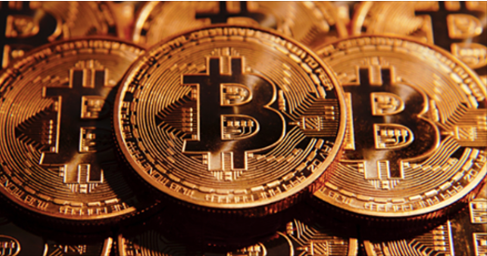
實現財務自由有時候也很簡單，比如說用 3000 美元買下 20000 顆比特幣。現在這位「史密斯」先生早已辭掉了矽谷的工作，開始長達 4 年的環遊世界。這是他的故事。
來源: https://goo.gl/RmPwEM

Slide 88
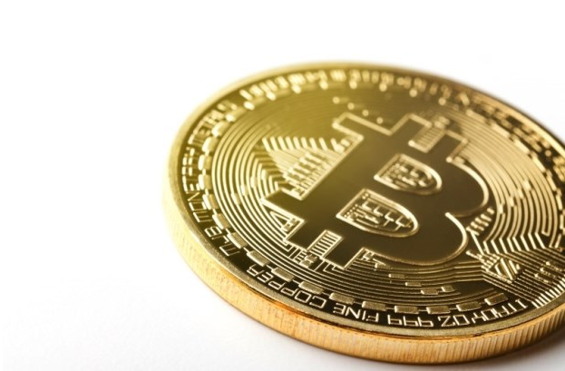
商周財富網: 3個月漲300%又暴跌！買比特幣要當成「買●●」，挪0.5%資金投資就好。
來源:https://goo.gl/2M4GuL

Slide 89
數位金融工作分享
你當時相信，的那些事情，會在如今，變成美麗風景
Notes:
我們是一個新創公司，裡面的成員? Programmer, Programmer, 還是Programmer。加上客服，還有業務經理組成。我這行每天的任務就是寫程式(打地基)，了解新玩意，殺臭蟲，在新創公司和大公司不同的地方
你無法預測公司甚麼時候會倒閉，會不會下個月就沒有錢，因為不像大公司，是有資產在撐腰的
具有挑戰性，每個人都是十八般武藝樣樣精通
做的事情較雜，不像大公司專精
小人物大成就，讓國外看見台灣

Slide 90
大公司?小公司?
錢?
夢想?

Slide 91
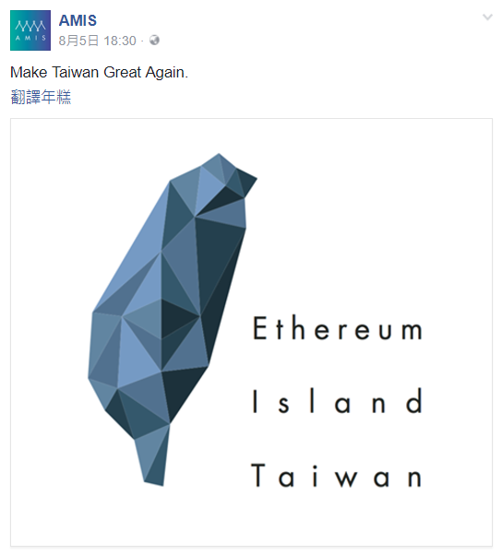
心中尚未崩壞的地方

Slide 92

貼心小叮嚀
小人物大投資，多元化你的投資標的
USD
4000
3000
2000
1000
400
年份
2017

Slide 93



貼心小叮嚀
X
X

Slide 94
有獎徵答

Slide 95







